Slide 1
Masern (Measles)
Erstellt von impf.wiki

Slide 2
Inhalt
Definition
Verbreitung
Symptome und Komplikationen
Therapie
Prävention
Quellen

Slide 3

Definition
„Masern werden durch Viren ausgelöst und kommen weltweit vor. Sie sind hoch ansteckend. Eine Masern-Infektion ist keine harmlose Krankheit, denn bei etwa jedem zehnten Betroffenen treten Komplikationen aus. In Deutschland ist die Häufigkeit von Masern-Erkrankungen durch Impfungen stark zurückgegangen. Trotzdem kommt es immer wieder zu Häufungen von Krankheitsfällen bei ungeschützte Personen. Dabei trifft es auch Jugendliche und junge Erwachsene, von einer Kinderkrankheit kann man also nicht mehr sprechen. Um die masern in Deutschland auszurotten, müssen besonders in diesen Altersgruppen noch mehr Menschen geimpft werden.“ - Definition des BZgA
Quelle: BZgA (2018): Masern URL: https://www.infektionsschutz.de/erregersteckbriefe/masern/

Slide 4
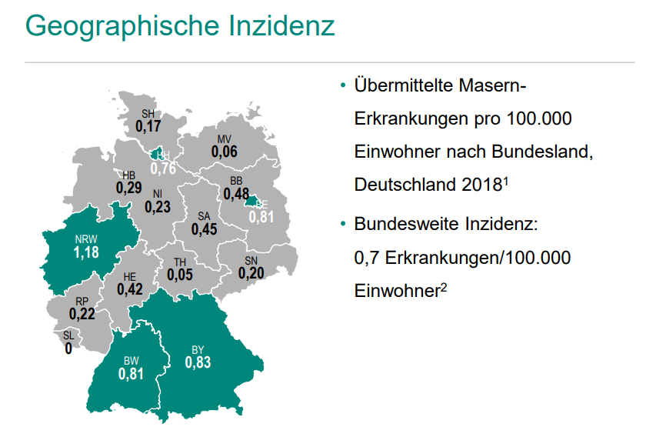
Verbreitung
Infektionsweg: Tröpfcheninfektion
Durch Husten, Niesen und Sprechen von Mensch zu Mensch übertragen
Durch direkten Kontakt mit dem infektiösen Sekret
Inkubationszeit: Meist 8-10 Tage
2018: 140.000 Tote durch Masern
Übermittelte Masern-Erkrankungen pro 100.000 Einwohner nach Bundes- land
Bundesweite Inzidenz: 0,7 Erkrank- ungen/100.000 Einwohner
Quelle: Erstellt nach Daten des RKI

Slide 5
Symptome und Komplikationen
Beginn meist mit grippeähnlichen Beschwerden
Mäßiges Fieber, Schnupfen, Halsschmerzen und trockenen Husten
Koplik-Flecken: umschriebene, kleine, rote Flecken mit weißem Zentrum → ab dem 3. Tag Ausbreitung im gesamten Mund- und Rachenschleimhaut
Masernausschlag: Unregelmäßige, drei bis sechs Millimeter große, zunächst hellrote Flecken, die ineinanderfließen.
Erwachsenen: häufig schwere Verläufe → Folgeschäden: Schädigung des Zentralennervensystems → Tod
Kinder <5Jahre: Mittelohrentzündung, Lungenentzündung, Durchfall, Gehirnentzündung

Slide 6
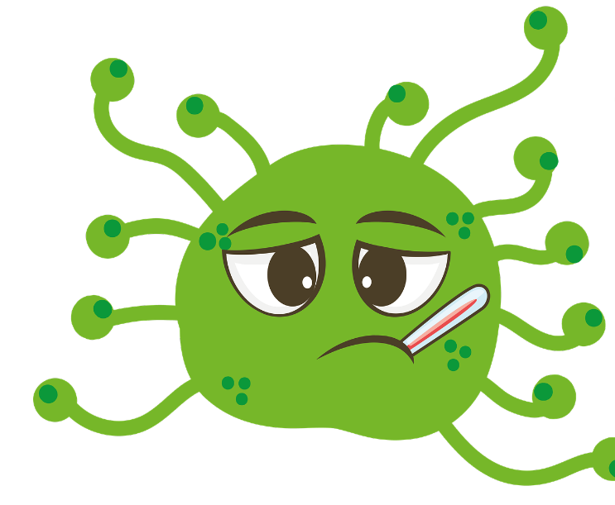
Therapie
Keine spezifische antivirale Therapie möglich
Symptomatische Therapie:
Fiebersenkenden Medikamenten
Antibiotische Therapie
Vitamin-A-Gabe

Slide 7
Prävention
Impfen:
Impfschema: zwei Impfdosen
11-14 Monate
Zweite Impfdosis frühstens vier Wochen nach der ersten Impfdosis
Verträglichkeit:
Gut verträglich
Rötung und Schwellung der Einstichstelle
„Impf-Masern“ (5/100)

Slide 8
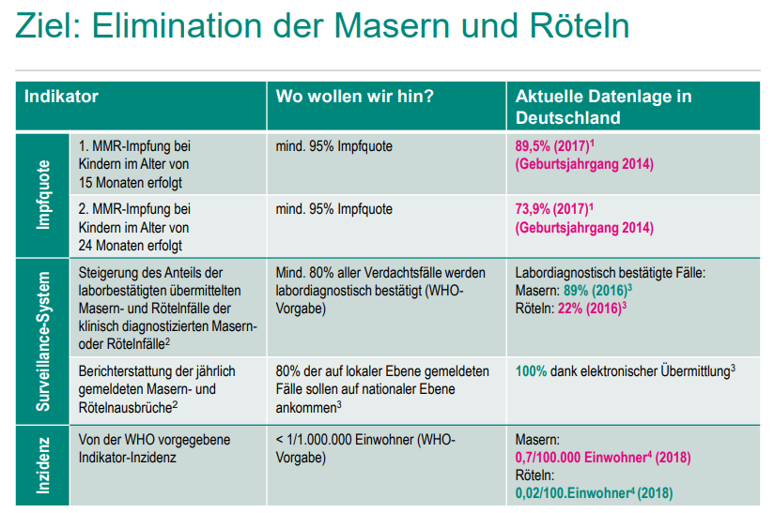
Impfen
Quelle: Erstellt nach Daten des RKI

Slide 9
Quellen
Ommen, Oliver (o.J.): Masern- Impfung bei Kindern URL: https://www.impfen-info.de/impfempfehlungen/fuer-kinder-0-12-jahre/masern.html, Aufruf am 17.07.2020
Matzik, Sophie (2019): Masern URL: https://www.netdoktor.de/krankheiten/masern/, Aufruf am 17.07.2020
Feichter, Martina (2020): Masern- Impfung URL: https://www.netdoktor.de/krankheiten/masern/impfung/, Aufruf am 17.07.2020
BZgA (2018): Masern URL: https://www.infektionsschutz.de/erregersteckbriefe/masern/, Aufruf am 04.08.2020
RKI-Ratgeber (2020): Masern URL: https://www.rki.de/DE/Content/Infekt/EpidBull/Merkblaetter/Ratgeber_Masern.html#Start, Aufruf am 04.08.2020

